Slide 1
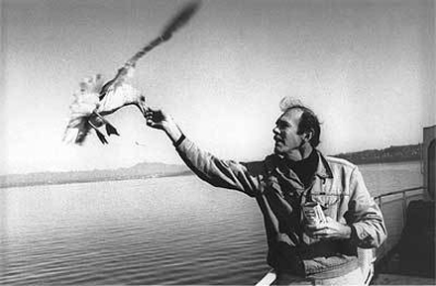
Річард Девіс Бах
        Існує лише один істинний закон, той, який допомагає стати вільним. Іншого немає.

Slide 2

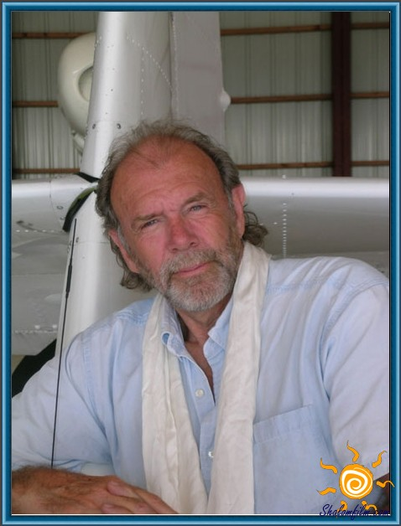
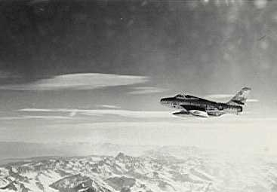

Річард Дейвіс Бах — американський письменник, відомий як автор таких бестселерів як «Чайка на ім'я Джонатан Лівінгстон», «Ілюзії: Подорожі месії мимоволі» та ін. З 17 років захоплюється літанням як хобі. Творчість Річарда Баха пов'язана з польотами на літаках та літанням у метафоричному контексті.

Slide 3
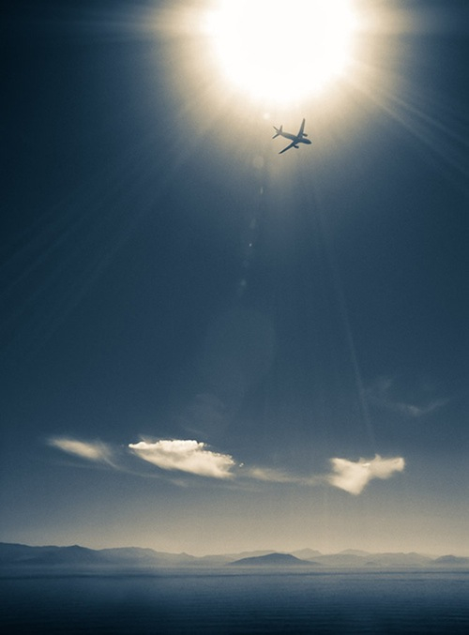

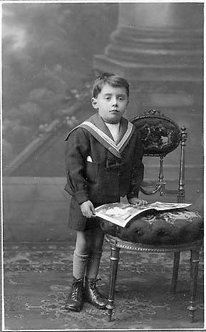
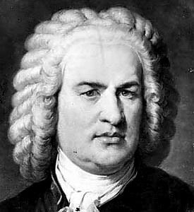
Річард Дейвіс Бах народився 23 червня 1936 року в Оук Парку, штат Іллінойс. Син Роланда Баха, колишнього капелана армії США, та Руфі (Шоу) Бах. По лінії матері Річард Бах є прямим нащадком великого німецького композитора Йогана Себастіана Баха. З 1955 року Річард Бах поступив в Університет штату Каліфорнія в Лонг-Біч (Long Beach State College), де навчався протягом чотирьох наступних років і брав уроки пілотування літака.

Slide 4

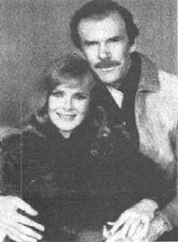
Ще будучи пілотом, Річард Бах одружився вперше. Після народження шести дітей подружжя розвелося, тому що Річард не вірив у шлюб. Один з його дітей, Джонатан, написав книгу "Над хмарами" про стосунки з батьком, якого він ніколи не знав.
Бетті та Річард

Slide 5

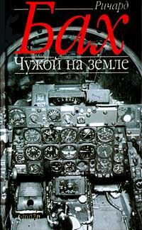
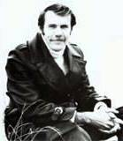
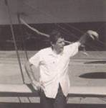
Істинною пристрастю Річарда завжди були літаки: армійську службу він проходив в резерві військово-морського флоту. У 1956-59 рр. працював пілотом у Військово-Повітряних Силах США. У 1960-х він очолював Асоціацію старовинних літаків (Antique Airplane Association), а також працював пілотом-каскадером, авіаінструктором, гастролером (barnstormer) на Середньому Заході, де він продавав прогулянкові польоти на біплані по три долари з людини. У цей час Річард Бах також працював незалежним письменником, продаючи свої статті таким журналам як «Флаінг» (де він також працював редактором по сумісництву), «Соурінг», «Еір Фектс» та ін. Більшість книг Річарда Баха певним чином пов'язані з польотом, починаючи з ранніх оповідань, в яких йде мова про літаки, зокрема його перша книга «Чужий на Землі»(1963), закінчуючи пізнішими творами, в яких письменник використовує політ як філософську метафору.

Slide 6
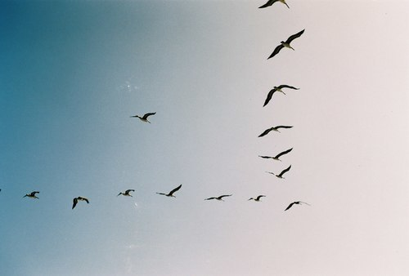

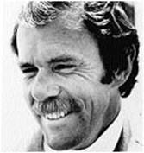
Всесвітньо відомим Річард Бах став після публікації філософської притчі «Чайка на ім'я Джонатан Лівінгстон» у 1970 році. На зйомках фільму «Livingston Seagull» (1973) Бах познайомився з своєю майбутньою дружиною, акторкою і в 1981 році вони одружились. З того часу Леслі була постійним співавтором свого чоловіка, а також стала героїнею книг «Міст через вічність», «Єдина» та «Втеча від безпеки».

Slide 7

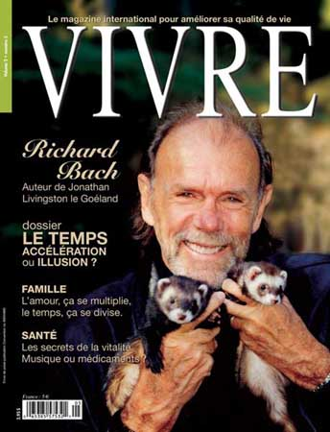
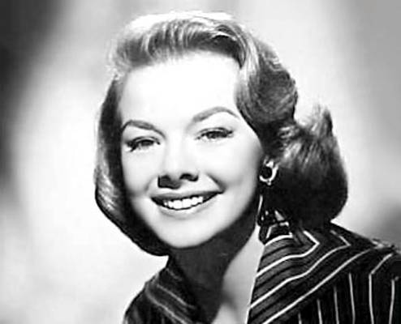
Річард Бах зустрів свою дружину Леслі Пэрриш в 1973 на зйомках фільму "Чайка на ім’я Джонатан Лівінгстон", грунтованого на його книзі. Він подав на продюсерів до суду за зміну сюжету без його дозволу. Фактично, у фільмі не згадано його ім'я, тільки авторські права на назву "Чайка на ім’я Джонатан Лівінгстон ". Проте, Річард і Леслі розвелися.А в квітні 1999-го року Річард знову одружився на Сабріні Нельсон-Алексопулос і за його словами: вкрай щасливий...

Slide 8
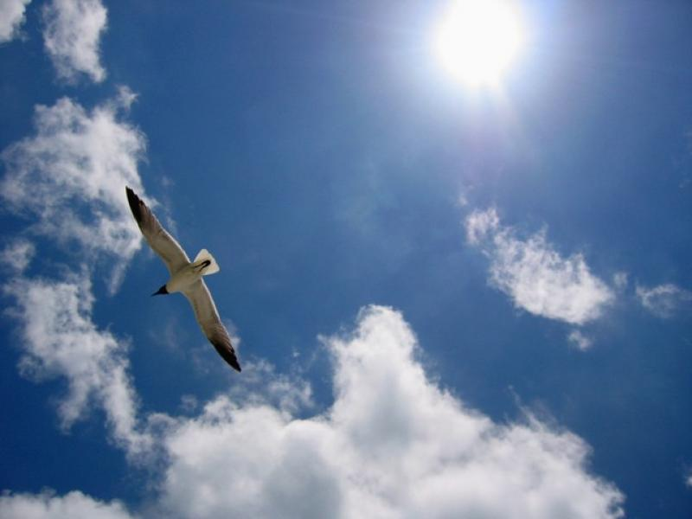
31 серпня 2012 року легкомоторний літак, за штурвалом якого знаходився особисто письменник, потрапив у авіакатастрофу. Під час посадки він зачепив лінію електропередач. Річард Бах отримав черепно-мозкову травму і переломи. Він був госпіталізований, за останніми повідомленнями знаходиться у тяжкому, але стабільному стані. Річард Бах був госпіталізований на 4 місяці, згодом виписаний додому. Він повідомив, що досвід зустрічі зі смертю надихнув його до закінчення четвертої частини повісті «Чайка на ім'я Джонатан Лівінгстон». За день до аварії Річард Бах передав у видавництво свій останній на цей час твір «Travels with Puff», який 19 березня 2013 року вийшов друком. Саме на літаку з назвою «Puff», письменник і потрапив в аварію.

Slide 9

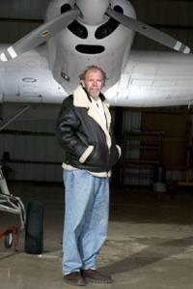
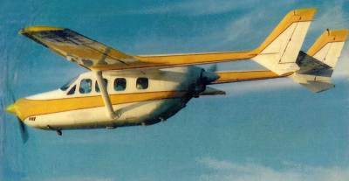
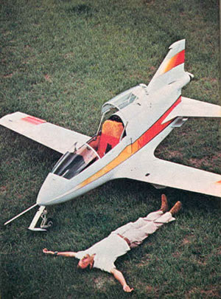
Майже в усіх книгах Баха використовуються літаки, як спосіб донести думку. У книзі "Втеча від безпеки" Річард бах ділиться спогадами про своє дитинство. У 8 років він втратив одного з братів : Бобі. Також ми дізнаємося, що у нього є старший брат Рой.

Slide 10




До збірки увійшли:
Чайка на ім’я Джонатан Лівінгстон
Чужий на землі
Біплан
Ніщо не випадкове
Дар крил
Немає такого місця - " далеко"
Ілюзії
Міст через вічність
Єдина
Втеча від безпеки
За межами розуму
Дар тому, хто народжений літати
Тхори рятувальники на морі
Тхори в піднебессі
Кишеньковий довідник месії

Slide 11
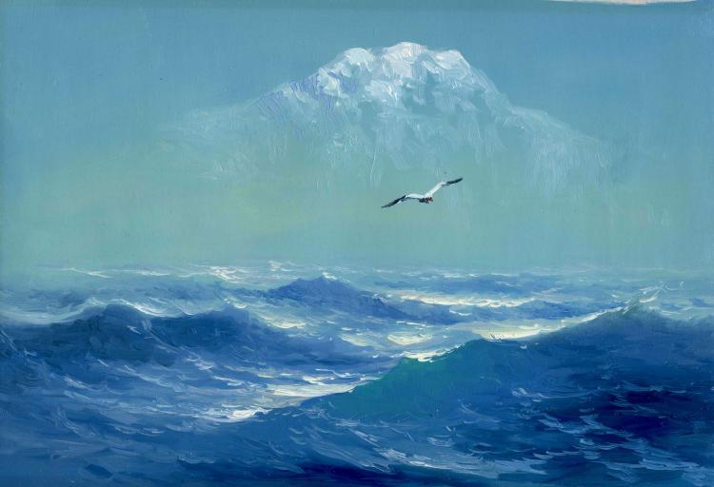
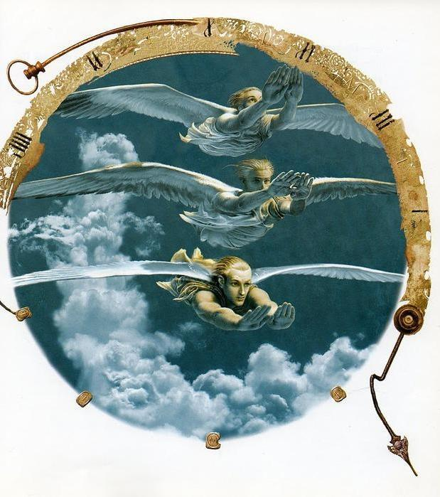
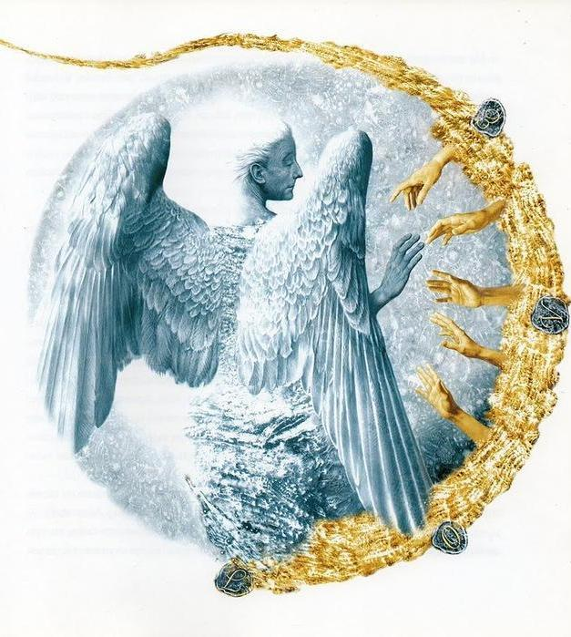
«Чайка на ім'я Джонатан Лівінгстон»
«Чайка на ім'я Джонатан Лівінгстон» — повість-притча американського письменника Річарда Баха.
Повість присвячена самоудосконаленню і самопожертвуванню.
1970 року притча була вперше опублікована і стала бестселлером за 38 тижнів не тільки у США, але й за їх межами.
1973 року книгу було екранізовано.

Slide 12

Дякую за увагу
Виконала Скакалова Олександра 11-А клас

